Slide 1
数据库系统概念 总结与展望

Slide 2
课程目标
通过讲解数据库管理的基本概念，使学生了解数据库技术对于现代计算环境的重大意义，掌握数据库设计、数据库语言、数据库系统实现等主要内容，了解数据库技术的新进展、新思想
从数据库用户（包括数据库一般用户、数据库应用设计者和管理者、数据库系统实现者）的角度来学习数据库
掌握关系数据模型及关系数据语言，能熟练应用SQL语言表达各种数据操作
掌握E-R模型的概念和方法，关系数据库规范化理论和数据库设计方法，通过上机实习的训练，初步具备数据库应用系统开发的能力
掌握事务实现技术，理解数据库的查询模块和存储模块
为进一步学习数据库系统原理、数据挖掘等后续课程打好基础

Slide 3
数据库系统概念知识体系
关系模型(2)、SQL语言(3)、
关系数据库模式设计(6)、
事务管理(并发控制、恢复)(13,14,15)
重点掌握
ER概念模型(5)、完整性和安全性(4) 、
大数据分析(8)、前言(1)
掌握
理解
对象关系数据库(7)、查询处理(11) 、
查询优化(12) 、存储与索引(9-10)
QBE、对象数据库等
教材上的其它内容
了解

Slide 4
2 关系模型
理解关系模型的三个要素
熟练使用关系操作的6种基本运算，表达用户查询
熟练使用扩展关系代数操作：条件连接、自然连接、外连接、聚集函数、中间表达式等表达用户查询
熟练使用关系代数操作，来完成数据库的增加、修改、删除
理解视图机制和查询视图、更新视图的过程
熟练使用元组关系演算来表达用户查询
能够使用域关系演算表达用户查询

Slide 5
3 SQL查询
熟练书写基本Select from [where] [group by] [having]结构的SQL表达基本查询
熟练使用集合操作结构的SQL表达用户查询
熟练使用嵌套子查询 in，any，some来表达用户查询，理解嵌套子查询exists和元组关系演算之间的关系
理解SQL查询中的视图机制
理解在应用程序中调用SQL的机制

Slide 6
6 关系数据库设计
理解函数依赖、多值依赖，能够证明多值依赖和函数依赖相关性质
理解数据库模式设计范式的含义，理解1NF、2NF、3NF、BCNF和4NF的判定标准，能够证明范式之间的包含关系
熟练使用Armstrong公理系统，判定函数依赖是否成立
熟练使用属性闭包算法，判定函数依赖是否成立
能够求解给定关系模式的候选码
能够求解函数依赖集合的正则覆盖
能够判定模式分解的无损连接
能够判定模式分解后是否保持依赖
能够掌握BCNF分解和3NF分解过程

Slide 7
13~15 事务管理
理解事务的四个特性和实现这四个特性所用的技术
理解可串行化的调度，能够判定给定的调度是否是可串行化的
理解可恢复调度和无级联调度
理解SQL的四个隔离性级别
理解基于封锁的并发控制协议
理解基于时间戳的并发控制协议
理解基于有效性检查的并发控制协议
理解多粒度封锁机制
理解多版本机制
理解插入和删除操作在并发控制中引入的问题
理解死锁的处理机理
理解延迟的、立即的数据库修改
理解基于日志和基于影子页面的恢复机制
理解检查点的机制

Slide 8
5 ER模型
熟练使用ER模型中的基本概念：实体集、 属性、联系集、参与基数、参与约束，能够构造ER图
理解弱实体集的概念
能够解决ER图中的设计问题
能够将ER图转换到关系模式
理解ER模型中的扩展概念：概化、特化、属性继承、聚集等

Slide 9
4 完整性和安全性
理解数据库所支持的完整性约束：域约束、参照完整性
能够书写断言，保证数据库状态的一致性
理解触发器的基本原理，能够编写触发器和断言
理解数据库中的授权和收权机制

Slide 10
8 大数据分析
理解大数据的基本概念和特征
能够使用JavaScript对象表示法
理解几种主要的大数据存储系统的特征
能够使用MapReduce范式进行并行处理

Slide 11
1 前言
理解数据库系统和文件系统的区别
理解数据模型(实体关系模型、关系模型)
理解数据库用户
理解数据库体系结构

Slide 12
7 对象关系数据库
了解目前关系数据库中对面向对象技术的支持
嵌套关系
继承 (类型和表)
引用
了解关系数据库中面向对象数据的引用查询

Slide 13
11、12 查询处理与优化
了解查询处理的整个流程
了解数据库中关系的存储
了解数据库中应用B⁺树和散列来构建索引和组织文件的方式
了解常用关系代数运算的实现
了解查询执行树的两种执行方式
了解关系数据库中两种主要的优化技术

Slide 14
考试与成绩
成绩
期末考试：50%
2021年12月27日下午14：00~16：00
地点：二教404
平时作业与课堂表现：30%
大作业及上机实习：20%

Slide 15
若干研究方向
新的数据库管理系统
新的数据库应用
特种数据库

Slide 16
新的数据库管理系统
新的数据模型
面向对象数据库
对象-关系数据库
XML数据库：turn the Web into database
文本数据库
多媒体数据库
新的体系结构
并行数据库：Very Large Database
分布式数据库：网络+数据库
云数据库：云存储+数据库
数据流管理系统：DSMS

Slide 17
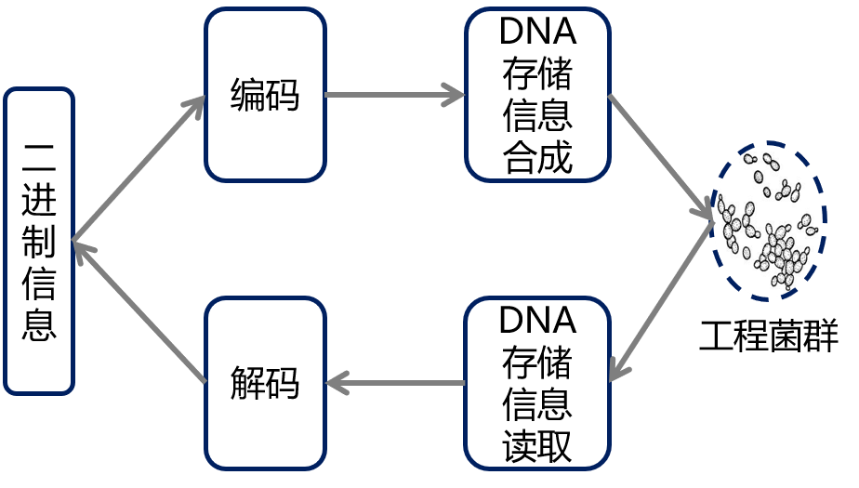
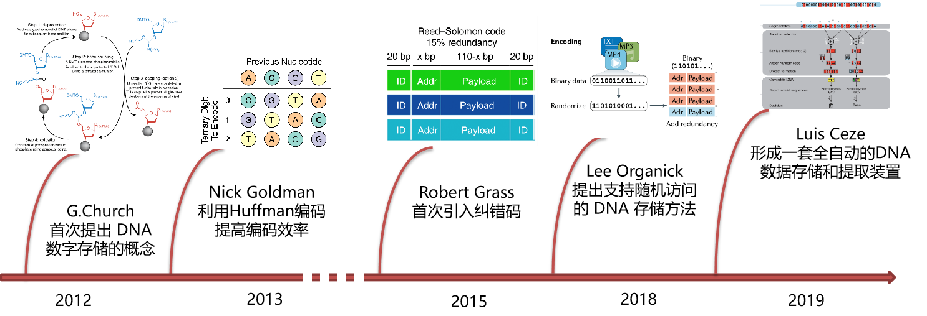
DNA存储 ⇒ DNA Database？
DNA存储方案(基于DNA的信息存储前景广泛)：
DNA信息存取流程
存储密度高，存储时间长。
理论上1千克DNA可以存储全球的信息量
Zhirnov, V., Zadegan, R., Sandhu, G. et al. Nucleic acid memory. Nature Materials 2016, 15, 366.
Gartner 十大战略性预测：DNA存储成为现实，到2024年，30%的数字化企业将要求试用DNA存储
DNA 存储研究进展

Slide 18
新的数据库应用
数据仓库
从事务型操作向分析型操作
商业智能
决策支持
数据挖掘
OLAP

Slide 19
特种数据库
移动数据库
分布式数据库的扩展
数据库+无线网络
与位置相关的查询
手机、汽车、PDA...
主动数据库
被动服务：命令驱动
主动服务：事件驱动
实时监控系统，异常情况主动处理...
实时数据库
对数据的“定时” 存取和对“短暂有效”数据的存取
工厂生产过程控制、证券交易、雷达跟踪...
空间数据库
几何数据
空间查询
人工智能+数据库
演绎数据库
AI-Native DataBase：GaussDB（华为）

Slide 20
状态感知
医疗
航天
工业
国防
电力
病人健康状态感知
医疗资源使用状态感知
飞行器飞行状态感知
发动机工作状态感知
工厂设备运行状态感知
产品良品率状态感知
武器装备战前状态感知
武器装备战时状态感知
电网运行状态感知
配电用电状态感知
复杂系统的平稳运行，需要对其状态进行实时而准确的检测与评估
传统状态评估往往需要依赖领域专家，耗费巨大的人力物力
通过分析复杂系统所产生的大数据来得到自动、精确的评估效果，越来越受到实际应用领域的高度重视

Slide 21
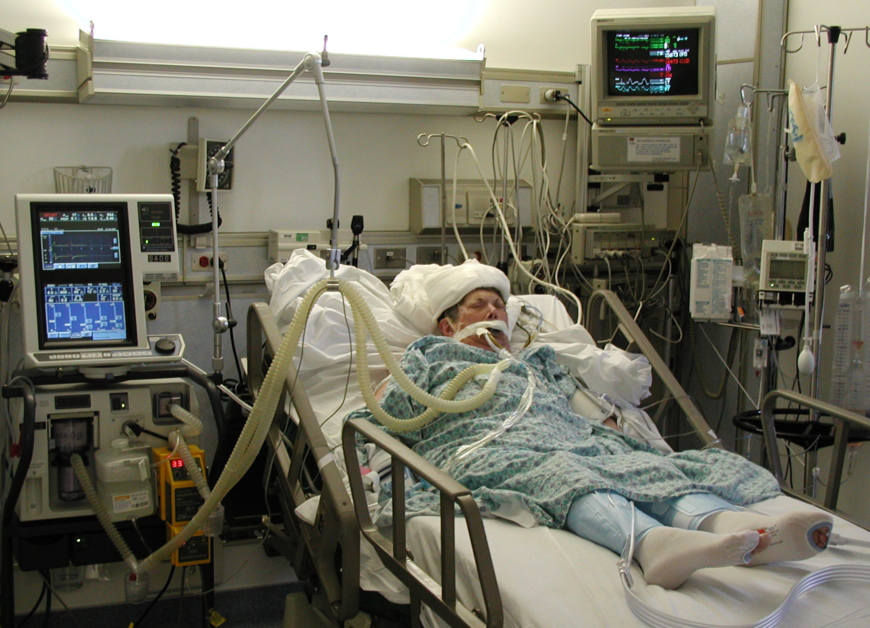
大量监护设备
ICU（Intensive Care Unit）
心电监护仪
工作频率：500赫兹
每小时产生1,800,000条记录
一天的记录数：43G/台天
呼吸机
输液泵
血压(有创和无创)、呼吸、脉搏、
血流量、体温、心输出量、
血氧分压、血二氧化碳分压等200余项
心电监护、血压监护、体温监护、
呼吸监护、血气监护、尿量监护等等
血气分析仪、电子输液器等等
医疗领域：基于医疗大数据的ICU病人健康状态感知

Slide 22
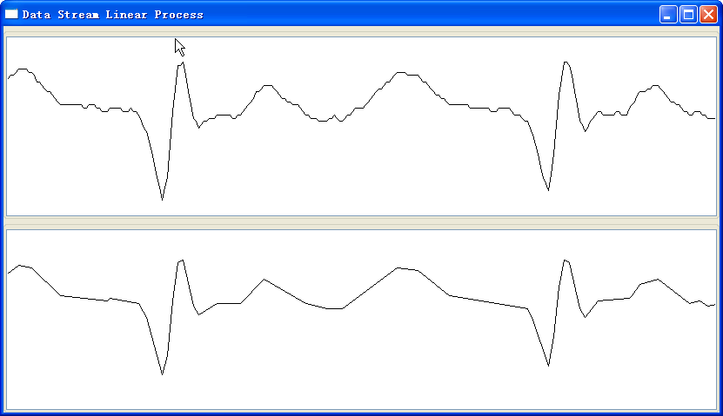
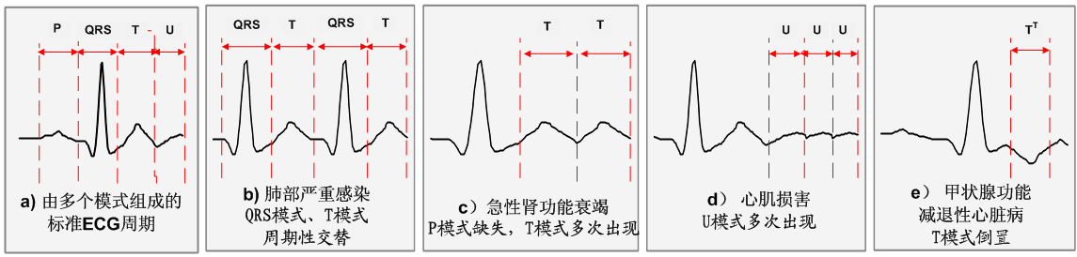
流式数据处理与智能分析
研究成果
结合反馈控制、不依赖算子选择率的数据流降载策略
基于模式生长图的实时变化监测与在线识别
状态窗口中的即席查询与优化处理
基于基模式覆盖的可伸缩模式查询
损益约束下的频繁模式挖掘
现实意义
降低虚警率：从71%降到12.4%
数据流重构：仅占原存储空间4% （5%相对误差）
辅助医疗决策

Slide 23
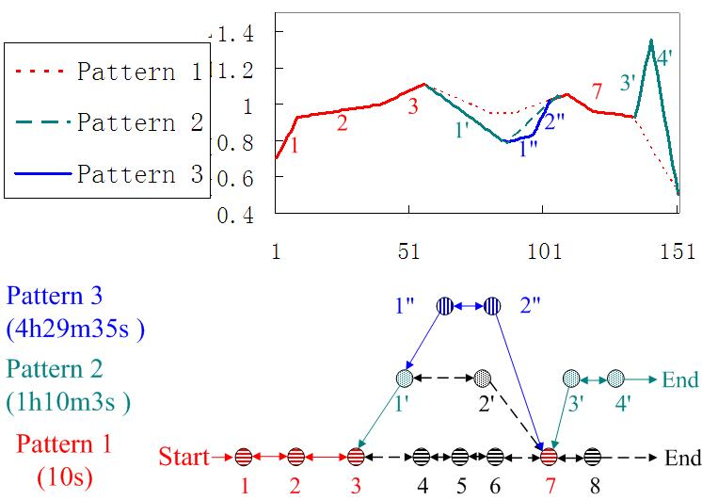
ACM SIGMOD07 研究论文
Lv-an Tang, Bin Cui, Hongyan Li*, Gaoshan Miao, Dongqing Yang & Xinbiao Zhou Effective Variation Management for Pseudo Periodical Streams ACM SIGMOD2007：pp257~268
国际顶级学术会议
完全由中国大陆学者署名
的第一篇研究论文
录取率14.38%(69/480)
提出了伪周期数据流的概念，
实现了伪周期数据流变化检测
及其存储机制，能够在线追踪
数据流变化、分析变化历史
国家自然科学基金项目：伪周期数据流上变化管理方法的研究（60973002）
国家自然科学基金项目：数据流上面向可伸缩模式的查询方法研究（61170003）

Slide 24
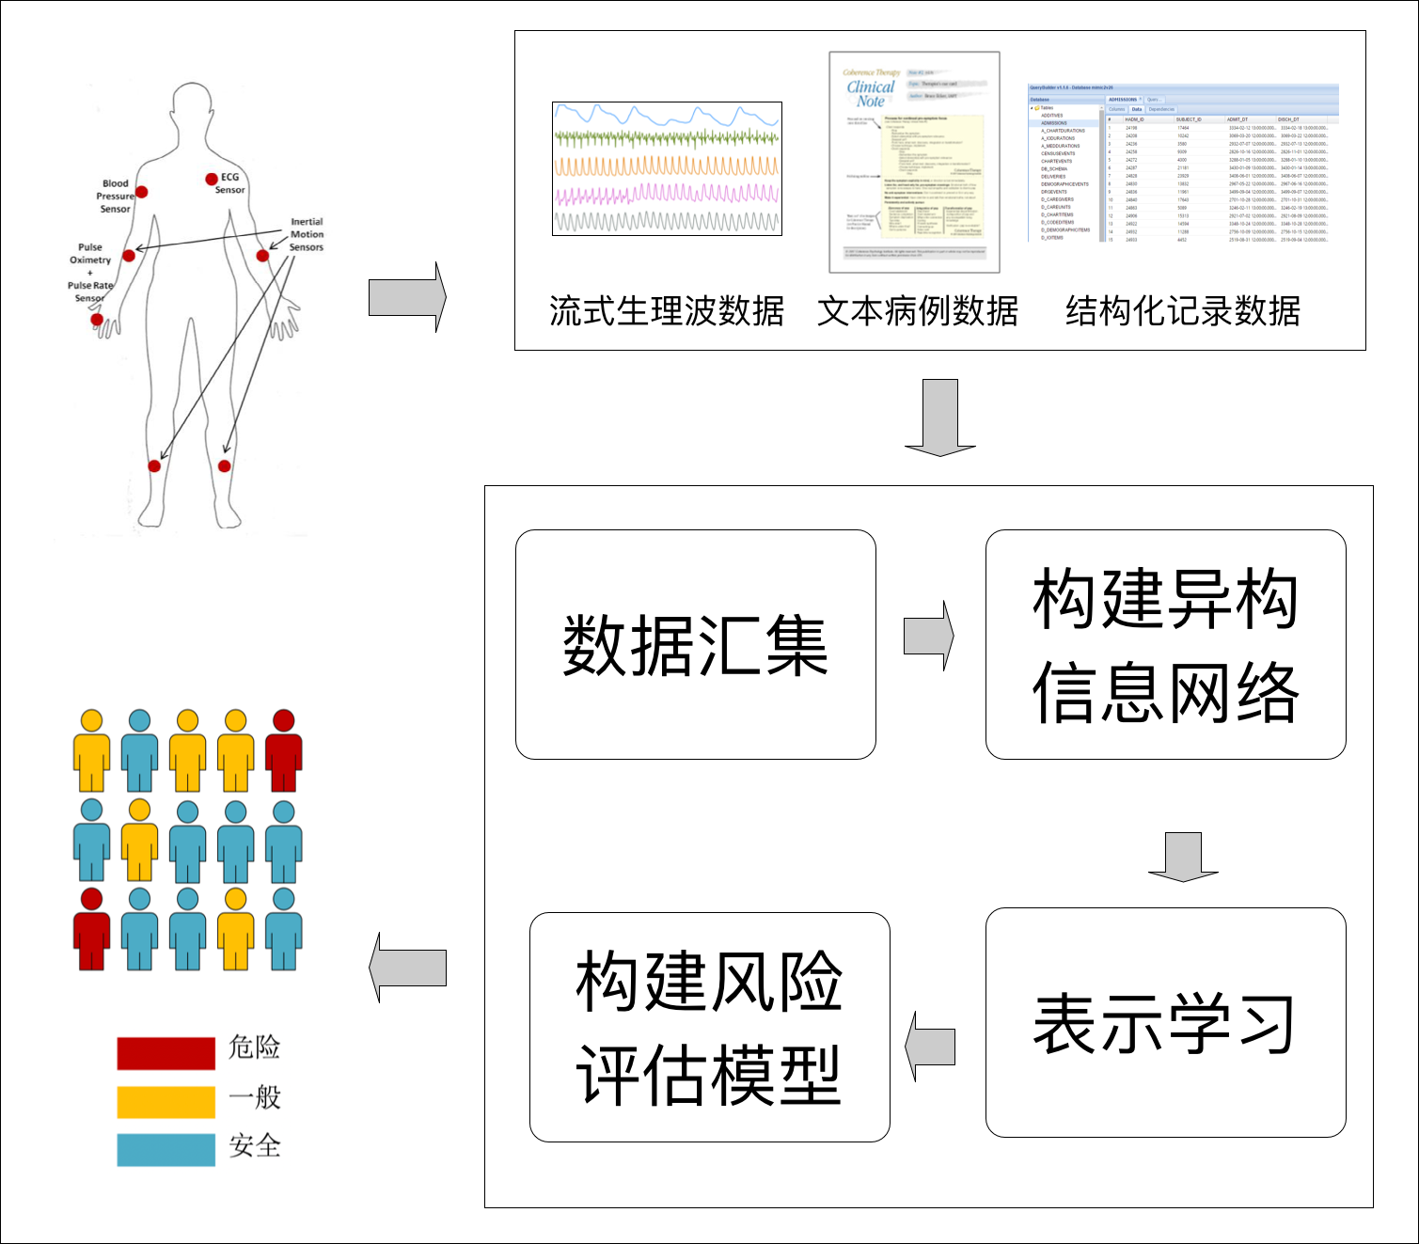
与深度学习的结合
24

Slide 25
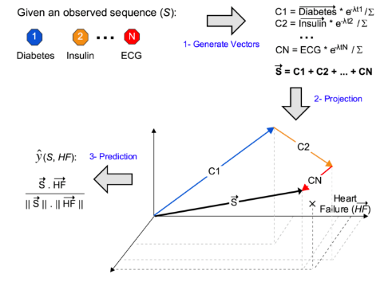
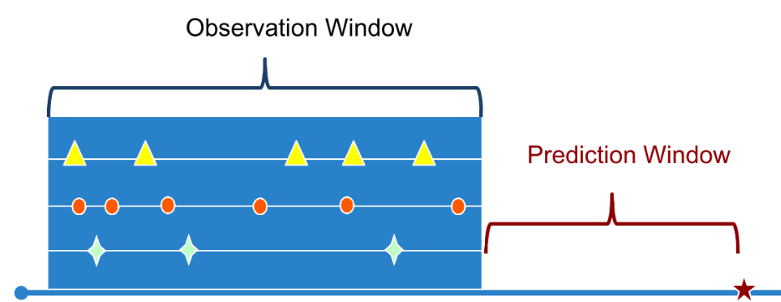
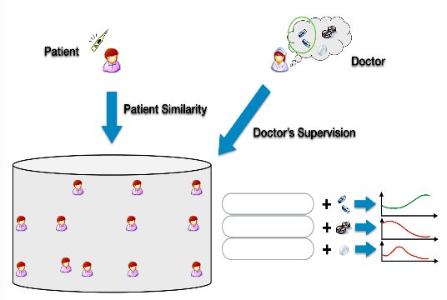

不同层级的表示向量
Item
Visit
Patient
Word
Sentence
Story

Slide 26
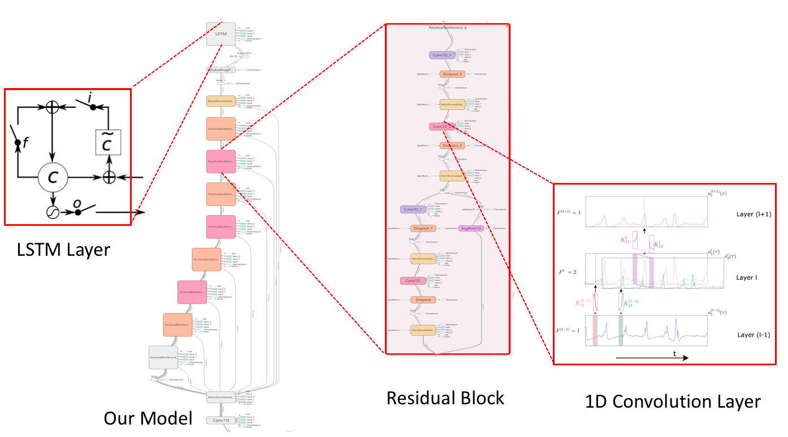
针对心电监护数据诊断的 深度神经网络架构

Slide 27
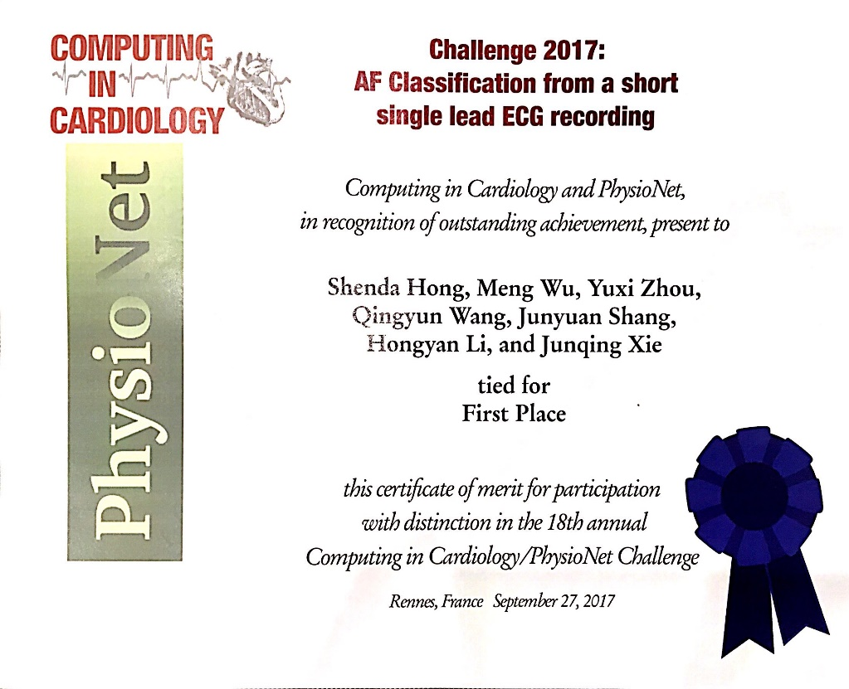
CinC Challenge 2017 一等奖
PhysioNet/CinC Challenge
该竞赛是美国心电领域影响力最大的竞赛，已经连续举办了18届。其组织者PhysioNet由美国国立卫生研究院提供支持，PhysioNet是白宫重点关注的四个医疗健康领域创新机构之一
其他几支获奖队伍来自Swiss Federal Institute of Technology Zurich （瑞士），TCS innovation labs（印度），Universidade de Santiago de Compostela（西班牙）
其他的参赛队伍还有来自牛津大学、苏黎世联邦理工学院、佐治亚理工大学、飞利浦北美研究院等
之前没有来自中国大陆的队伍获得过该奖项

Slide 28
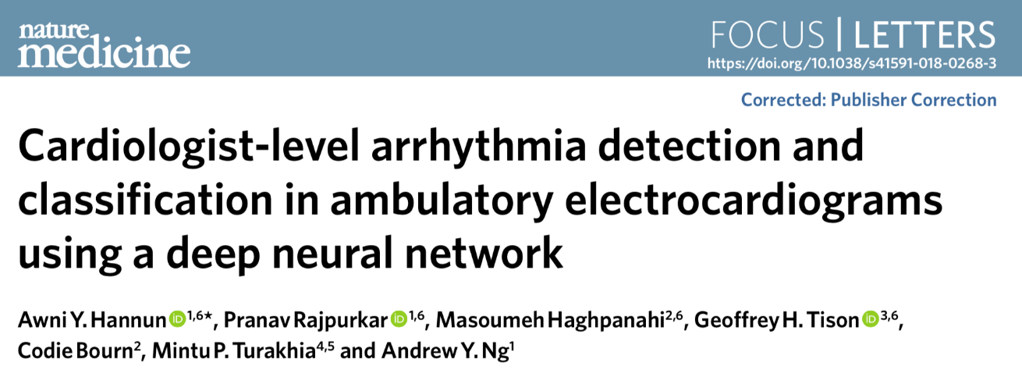
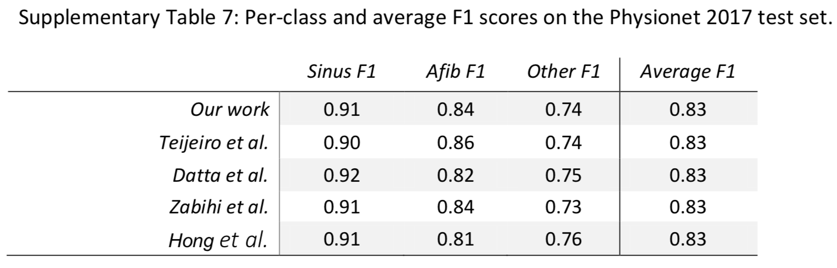
学术影响
Shenda Hong, Meng Wu, Yuxi Zhou, Qingyun Wang, Junyuan Shang, Hongyan Li and Junqing Xie. ENCASE: an ENsemble ClASsifiEr for ECG Classification Using Expert Features and Deep Neural Networks. IEEE Computing in Cardiology, 2017
SCI-IF: 32.621
吴恩达团队在Nature旗下顶级医学期刊《Nature Medicine》中的论文，把我们的方法作为 State-of-the-art 的方法进行了对比，在整体上达到了与我们2017年论文同样的效果
京东方科技集团股份有限公司：“心电AI算法技术合作项目”

Slide 29

IOP Publishing’s China 2021 Top Cited Paper Award
Institute of Physics（IOP）Publishing共有101个期刊，分6个学科方向
在生物科学方向2021年评出了26篇文章

Slide 30
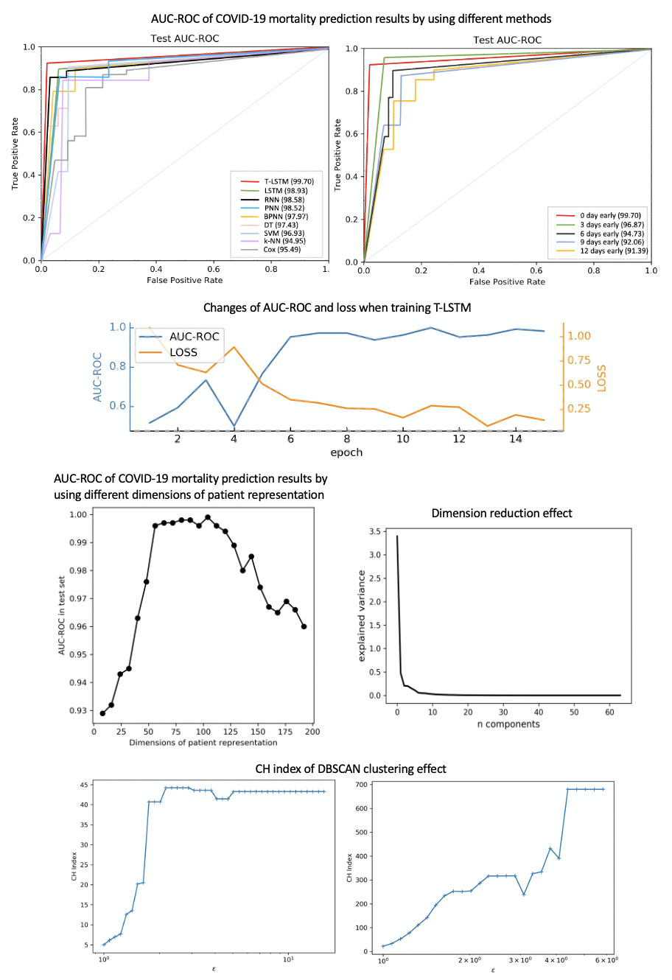
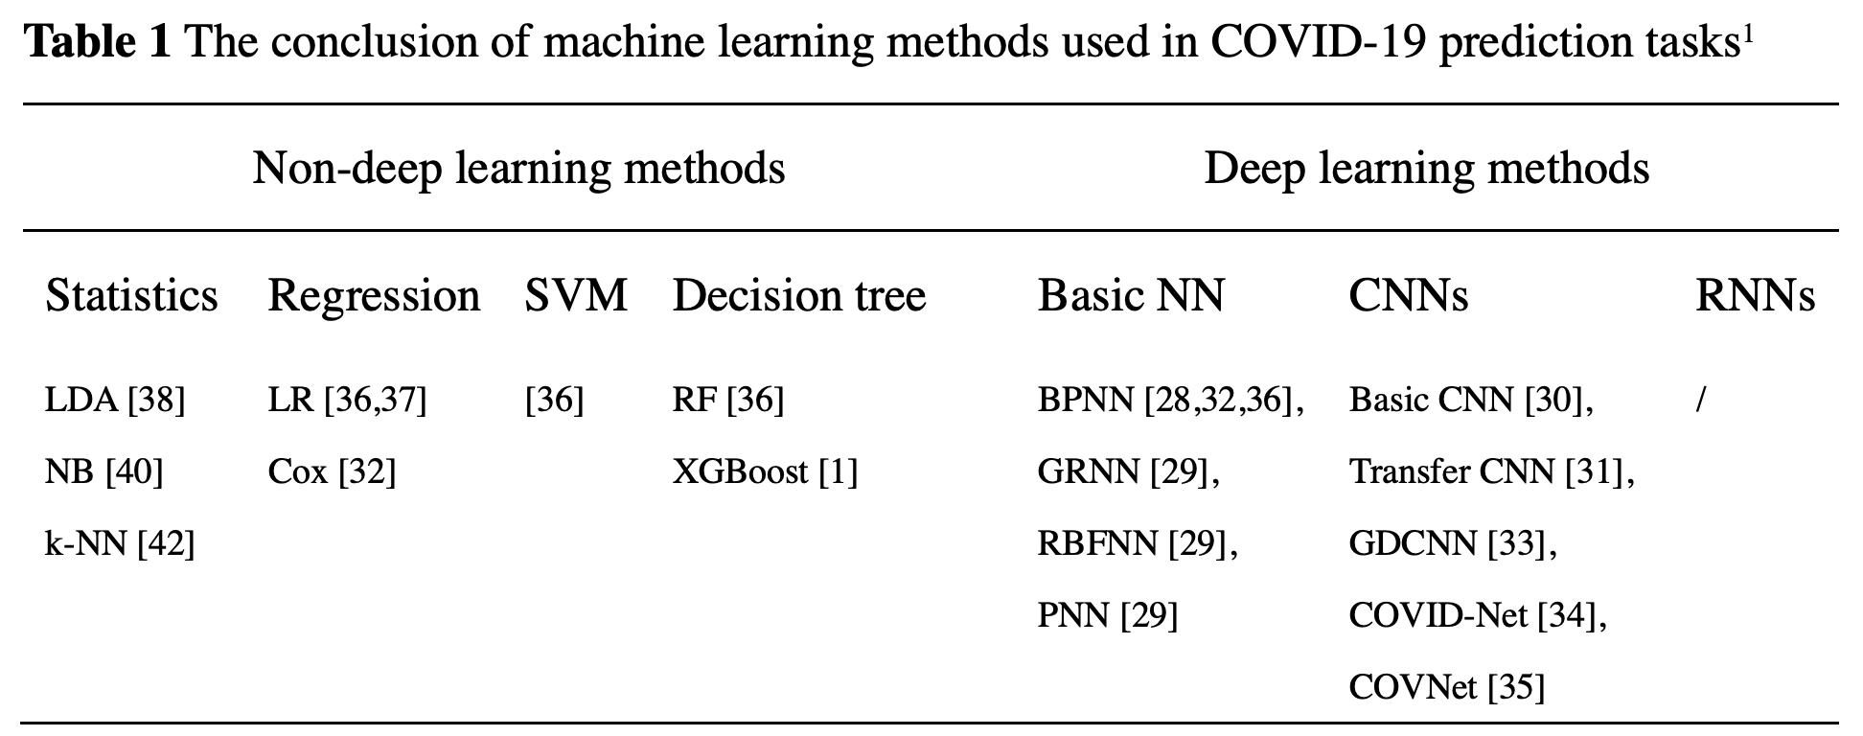
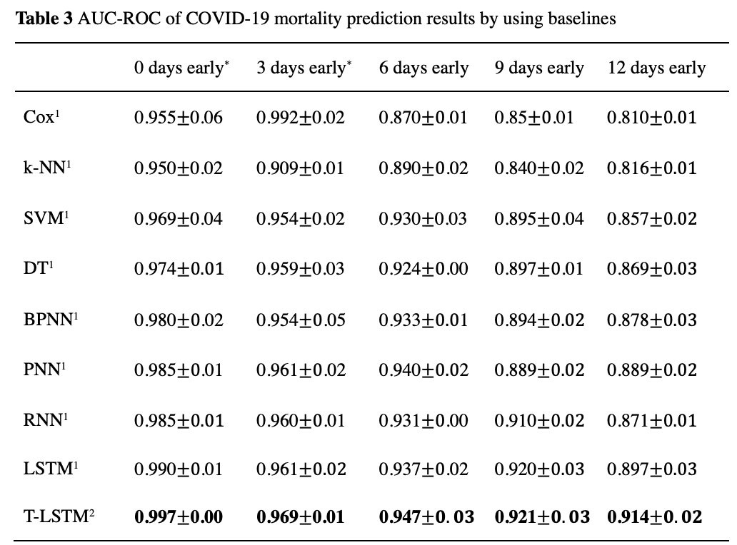
COVID-19 Mortality Prediction Results
Higher than all baselines

Slide 31
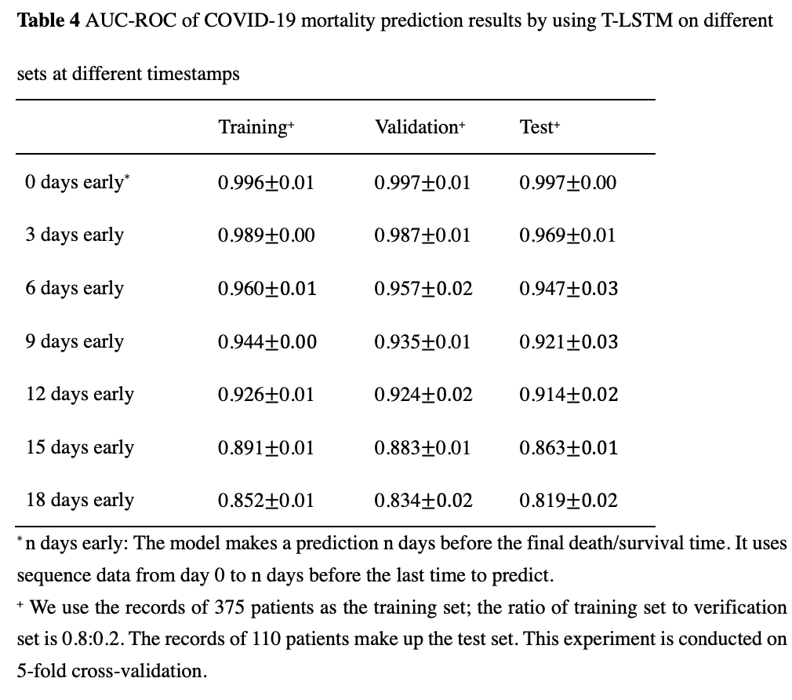
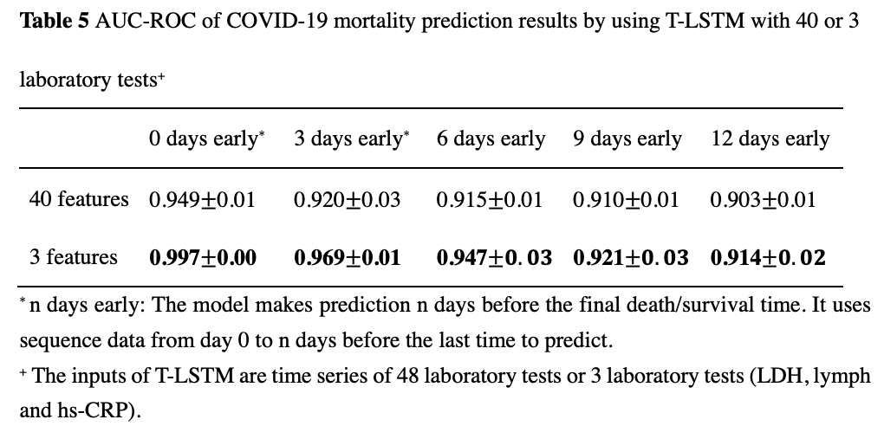
COVID-19 Mortality Prediction Results^{(续)}
The accuracy of the outcome prediction results was more than 90% at 12 days early, 98%, 95% and 93% at 3, 6, and 9 days early.

Slide 32
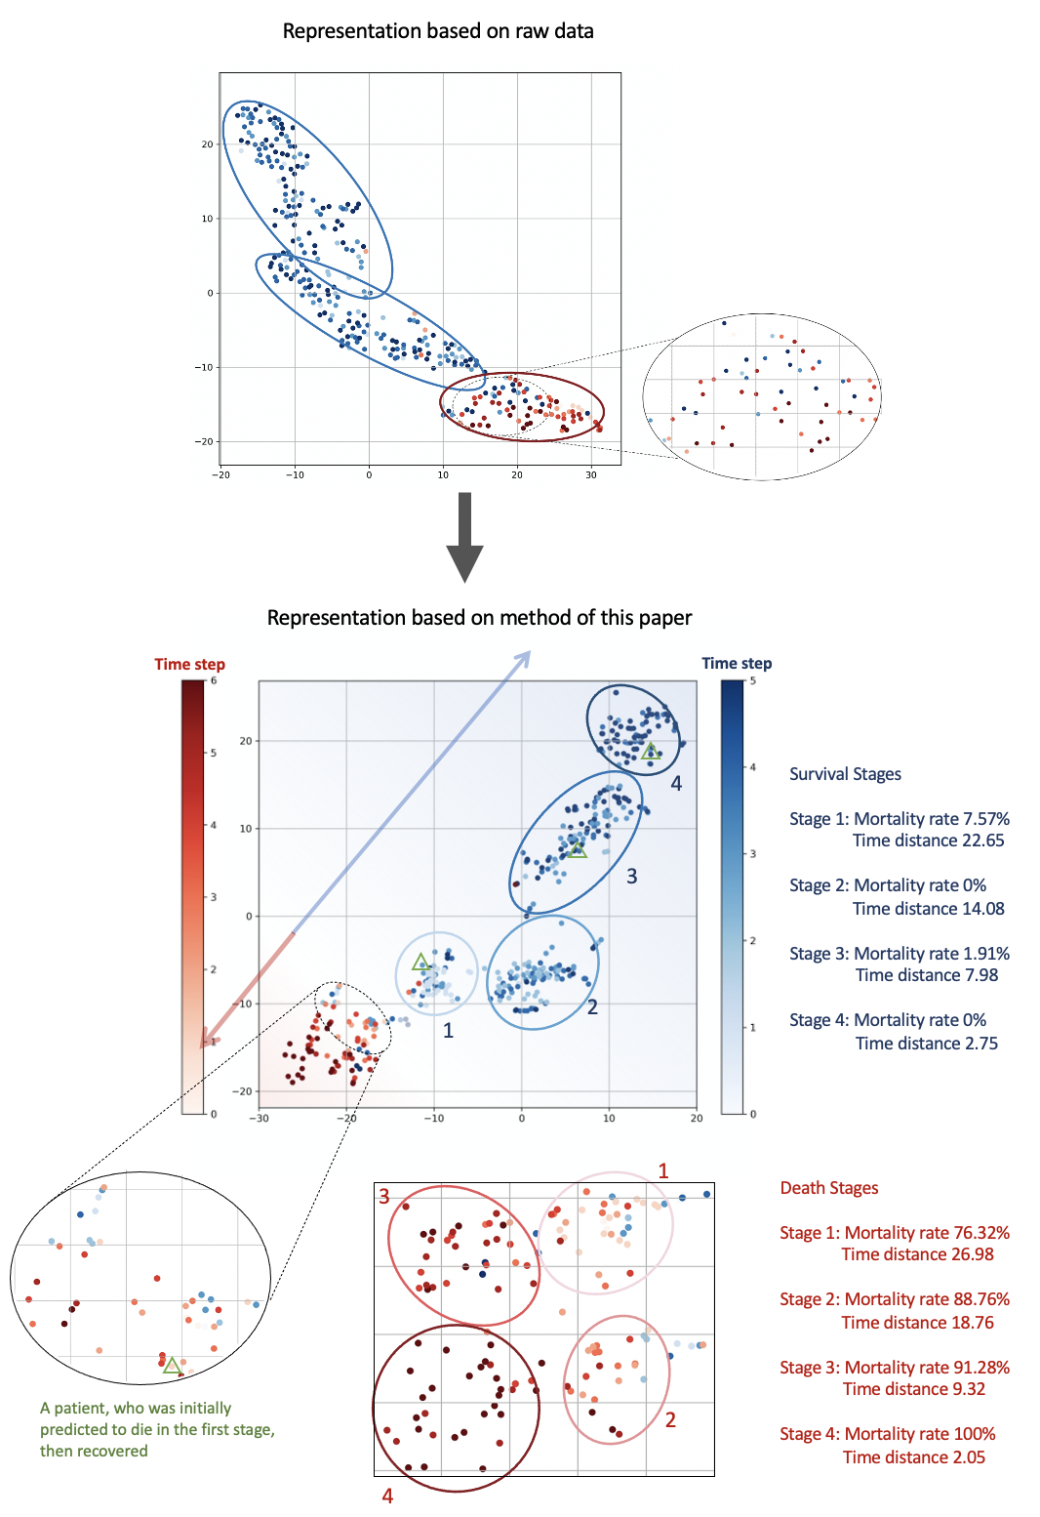
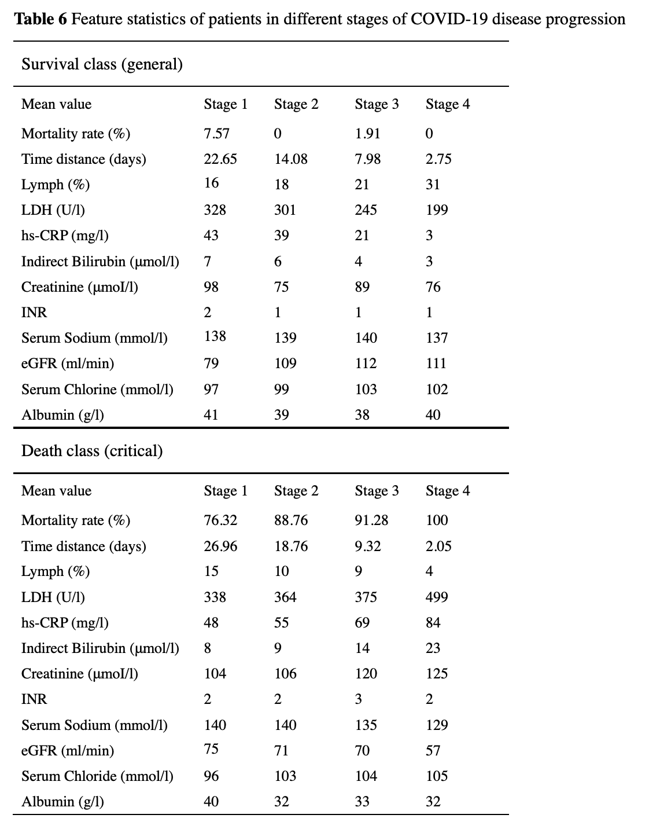
Founding 4 stages of COVID-19 progression with different patient statuses and mortality risks
The reference values of biomarkers for each stage

Slide 33
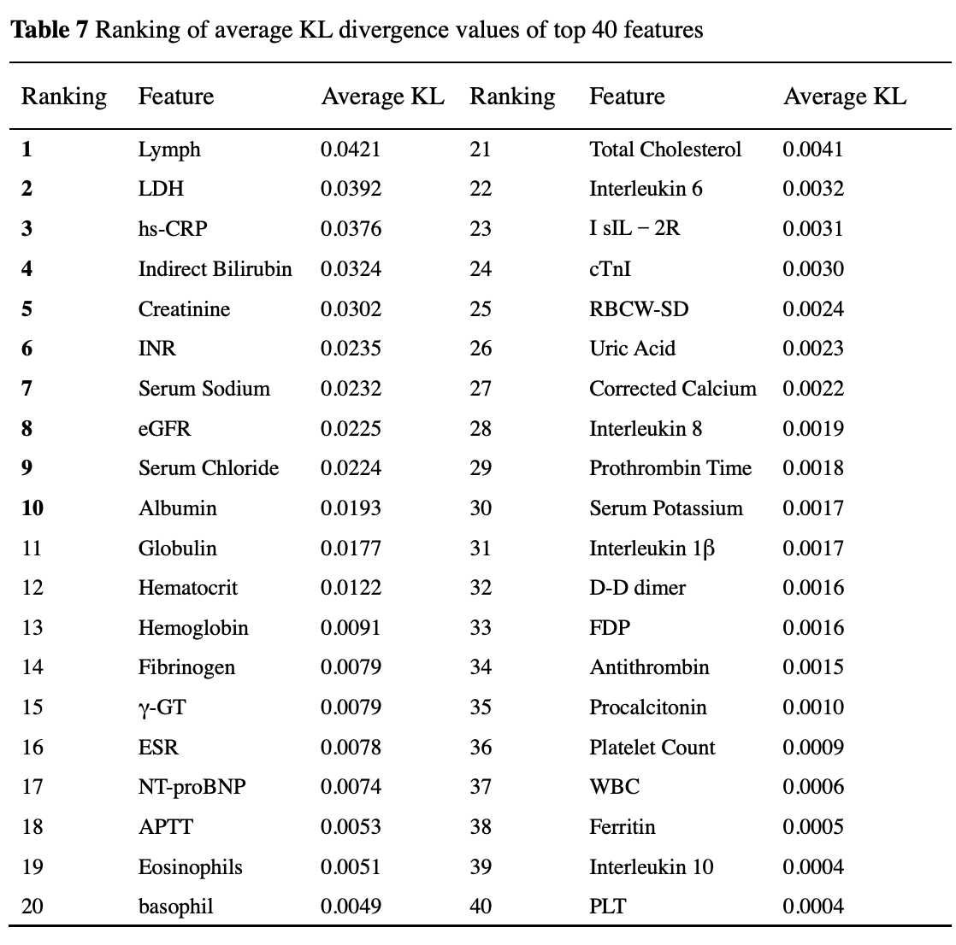
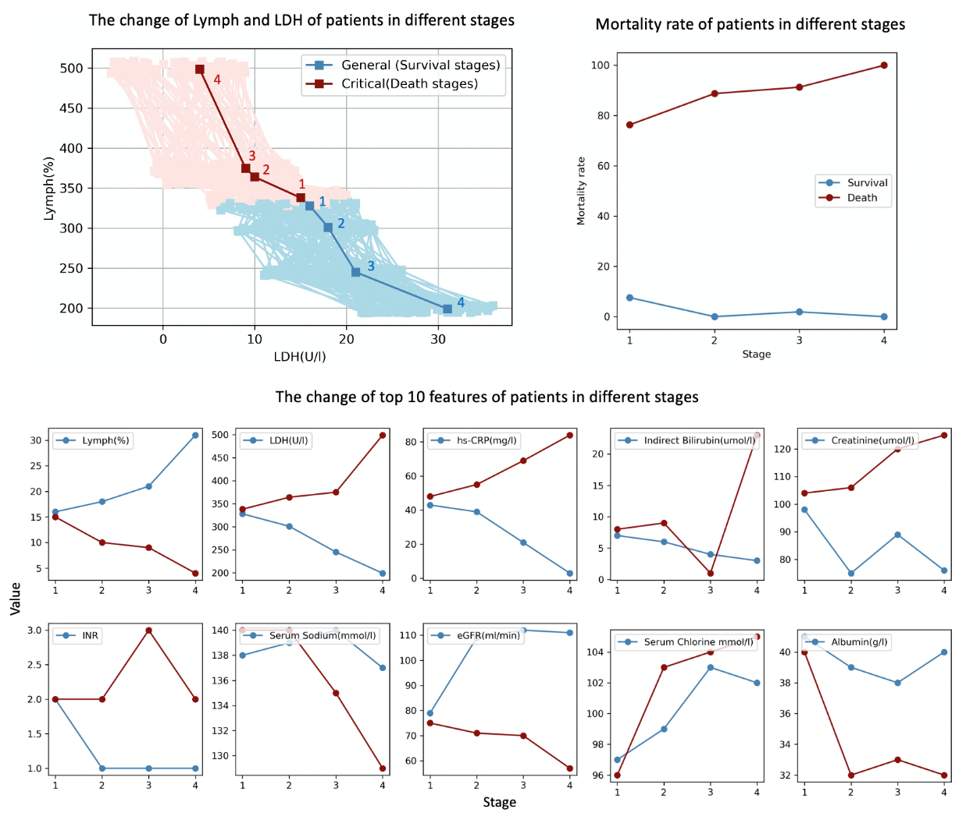
Founding 3 complications/coexisting diseases of COVID-19
Ranking of 40 biomarkers related to disease. The top 10 biomarkers are: Lymph, LDH, hs-CRP, Indirect Bilirubin, Creatinine, INR, Serum Sodium, eGFR, Serum Chlorine and Albumin.
3 complications/coexisting diseases of COVID-19 : myocardial injury, liver function injury and renal function injury . (by the distribution difference of (i) LDH; (ii) albumin and indirect bilirubin; (iii) serum sodium, serum chlorine and creatinine in different stages )

Slide 34
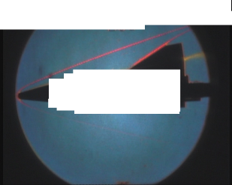
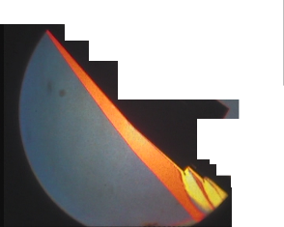
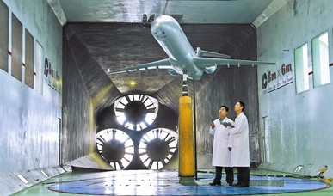
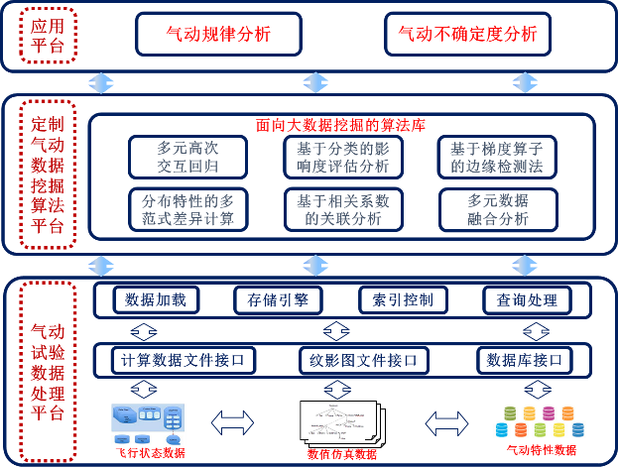
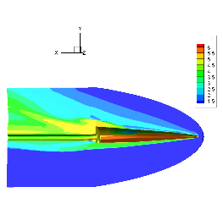
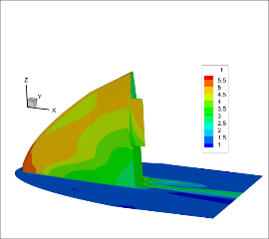
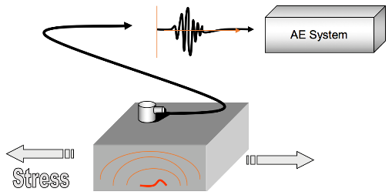
航空航天领域
中国航天科技集团有限公司第一研究院：飞行器试验数据挖掘技术研究
基于海量多模态飞行器试验数据的气动规律分析、气动不确定度分析等
为飞行环境准确预示、飞行器试验研究等提供支持
中航工业飞机强度研究所：大数据分析应用研究之结构强度损伤检测
基于深度学习的航空飞行器材料强度损伤检测和应变曲线异常识别
成功应用于中国水陆两栖飞机高载强度测试中

Slide 35
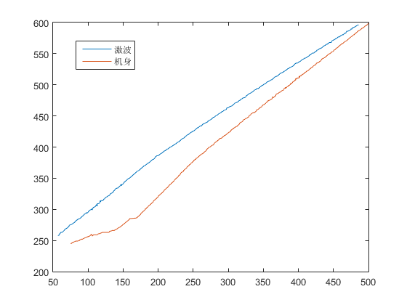
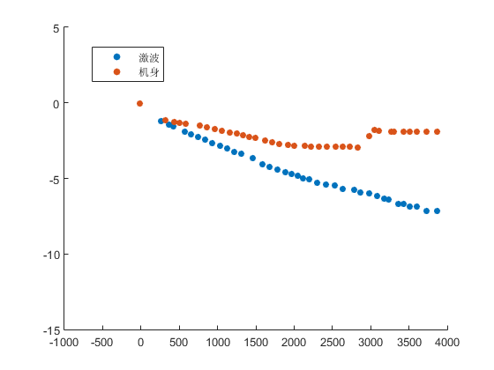
航天飞行器激波检测
激波是飞行器高速飞行时运动气体中的强压缩波，是物理量变化剧烈的分界线，具有非常重要的实际价值。然而CFD求解器计算的结果往往与实际的激波位置存在差异。首次采用大数据挖掘方法，提取出计算数据中的激波位置，与实际的拍摄图像中的激波位置进行比较，并分析二者差异
纹影图
纹影图激波位置边缘
蓝色为激波位置，红色为机身位置
在对比分析图像处理和数据分析的结果后，发现两种同源数据的不同展示形式经过两种方法处理后，激波区域差异很小。这既体现了求解器的稳定性，也证明了我们图像处理和统计分析方法的准确性
计算数据
计算数据激波位置边缘

Slide 36
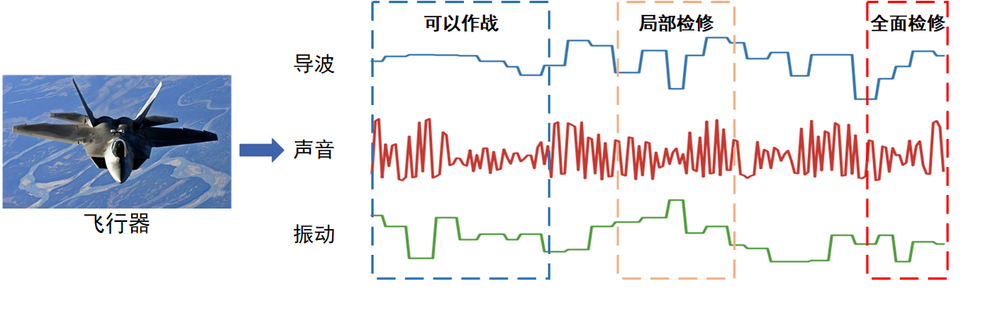
航空飞行器结构状态感知
飞行器传感器
时间序列数据
飞行器结构状态
飞行器作为航空活动的主要载体，各种测量温度、声音、电压、振动等参数的传感器被设置在飞行器结构的不同位置，随时采集大量的、不同状态下的时间序列数据
飞行器结构状态感知旨在基于这些数据捕捉飞行器结构在特定时刻表现出来的特性，包括结构载荷、结构变形、结构损伤、结构寿命、以及结构性能退化趋势等，从而实时检测飞行器结构的损伤状态、在损伤开始甚至即将发生时发出预警、评估使用寿命等，从而提高飞行器的安全性，降低其维修成本和时间

Slide 37
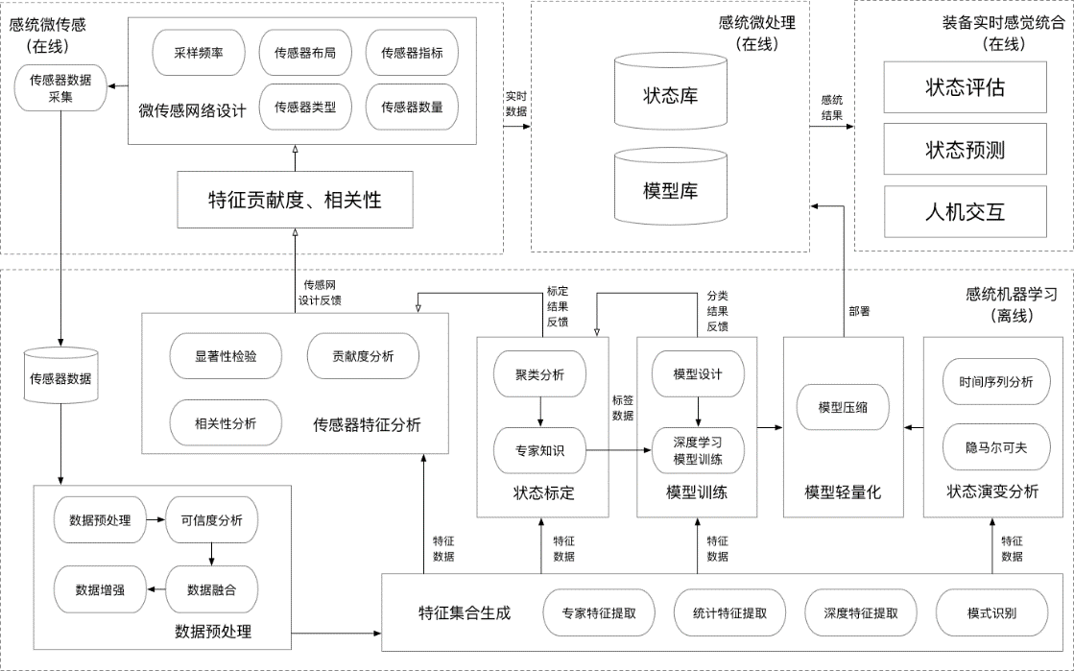
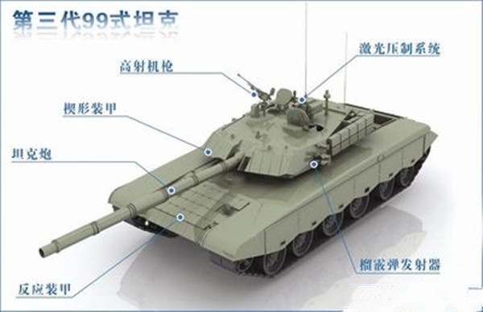

军事领域
中央军委首批国防科技创新特区项目：装备数据机器学习算法研究（17-H863-04-ZT-002-014-02）
对某基地无人作战装备
的健康状态进行评估
图片数据
声音数据
流数据
各类传感器采集的数据

Slide 38
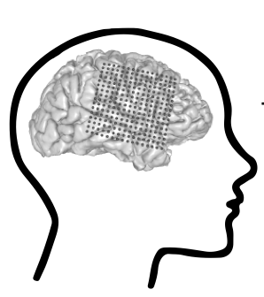
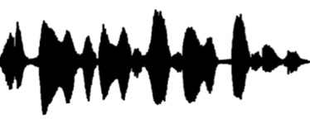
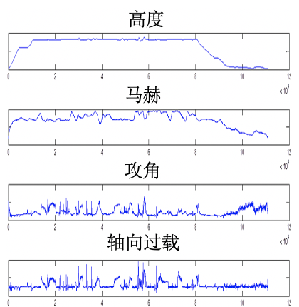
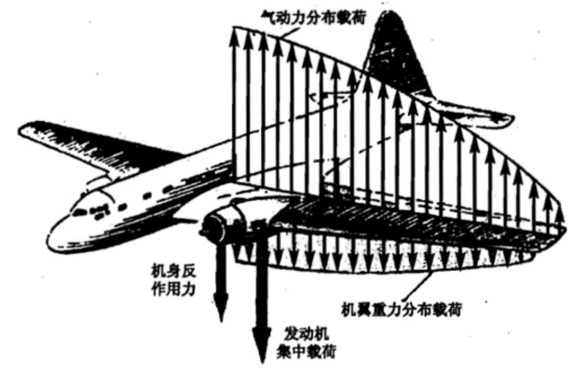
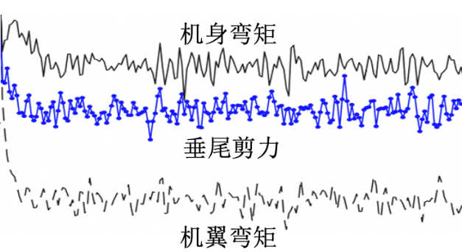
航空领域应用：基于间接学习的深度学习适应性方法
神经活动
文本信息
Anumanchipalli et al.
Nature 2019*
脑电波翻译成文字
It‘s a fine day today. The sun is very bright. My family and I plan to travel. Go to a place with mountains and water. We can swim, fly kites and have a picnic…
语音波形
中国航空工业集团公司成都飞机设计研究所：
“CB飞机基于机载飞参大数据的智能分析算法研究”
飞行器载荷值
飞行器参数
飞行器应变
* Anumanchipalli, G.K., Chartier, J. & Chang, E.F. Speech synthesis from neural decoding of spoken sentences. Nature 568, 493–498 (2019).

Slide 39

预祝大家期末取得好成绩!
☺☺☺☺☺

